Slide 1
Ascensores y Montacargas
Cátedra de Higiene y Seguridad
Grupo 9
Battello, Facundo
Mathier, Lucas
Panzone, Franco
Storani, Julio

Slide 2
Objetivos de la clase
Exponer los distintos tipos de Ascensores y Montacargas existentes
Interiorizar a los alumnos sobre la importancia de las medidas de seguridad en Ascensores y Montacargas
Conocer los principales riesgos de una instalación deficiente
Informar sobre el correcto uso de los mismos
Conocer la normativa vigente

Slide 3
Marco Legal
Ley de higiene y seguridad N° 19587
Decreto 911/96
Decreto 351/79
Ley N. 24.314 Accesibilidad de personas con movilidad reducida.
ORDENANZA MUNICIPAL10.950/05
Ordenanza MUNICIPAL 9387/95 modificada por la 10741/04
Decreto municipal 479/07
IRAM NM 267: Ascensores hidráulicos de pasajeros
NORMA IRAM 3681-1: Ascensores eléctricos de pasajeros.
NORMA IRAM 3681-4: Ascensores de pasajeros y montacargas
IRAM 3681-5: Seguridad en ascensores de pasajeros y montacargas

Slide 4
Marco Teórico

Slide 5
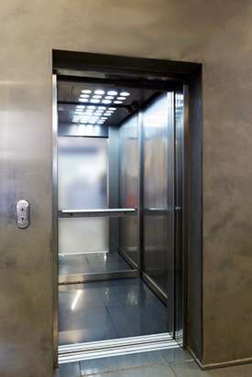
Definiciones
Ascensor: son sistemas de transporte vertical que tienen como finalidad el transporte de personas u objetos entre diferentes niveles de un edificio.

Slide 6
Clasificación
Según su destino
    Pasajeros
    Cargas
      Montacargas
    Vehículos
      Montavehículos

Slide 7
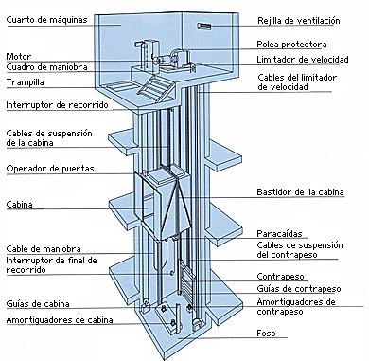
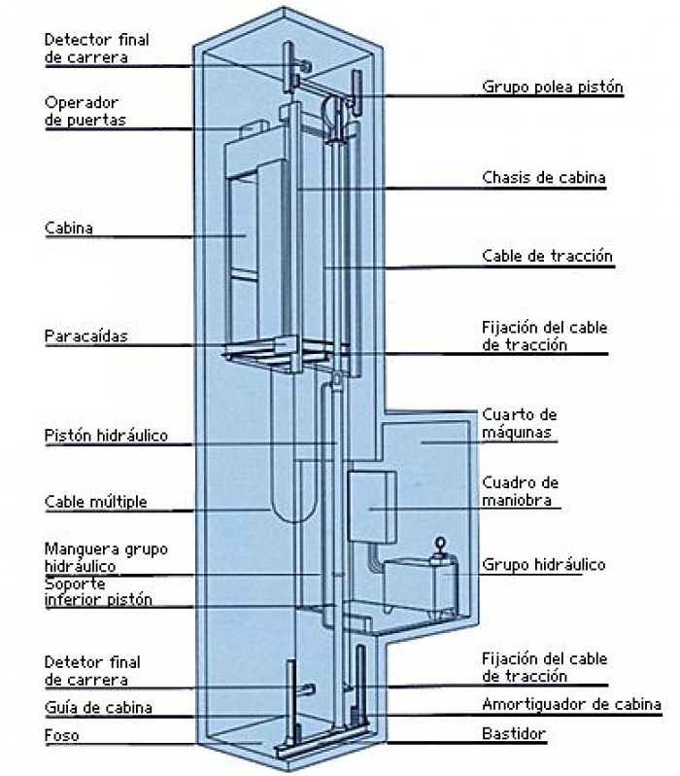
Según su accionamiento
Electromecánicos
Hidráulicos

Slide 8
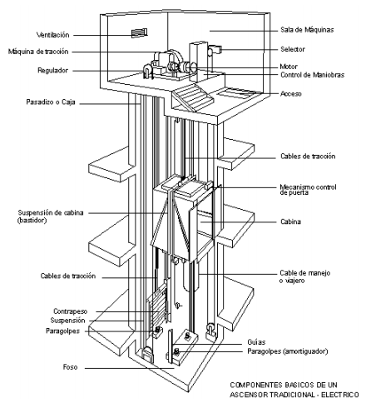
Partes
Pasadizo
Sala de máquinas
Máquina
Sistema de control
Cabina-bastidor
Puertas de acceso
Cables (susp. y viajero)
Contrapeso
Guías
Sistema de paracaídas
Disp. de señalización
Disp. de seguridad
Limitador de velocidad
Amortiguador

Slide 9
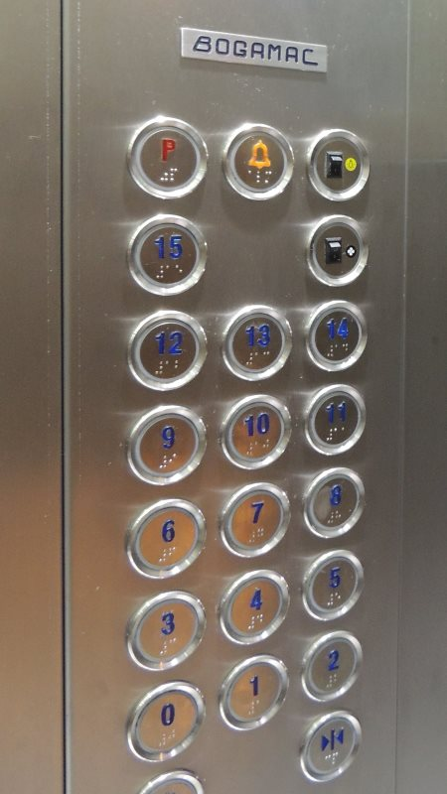
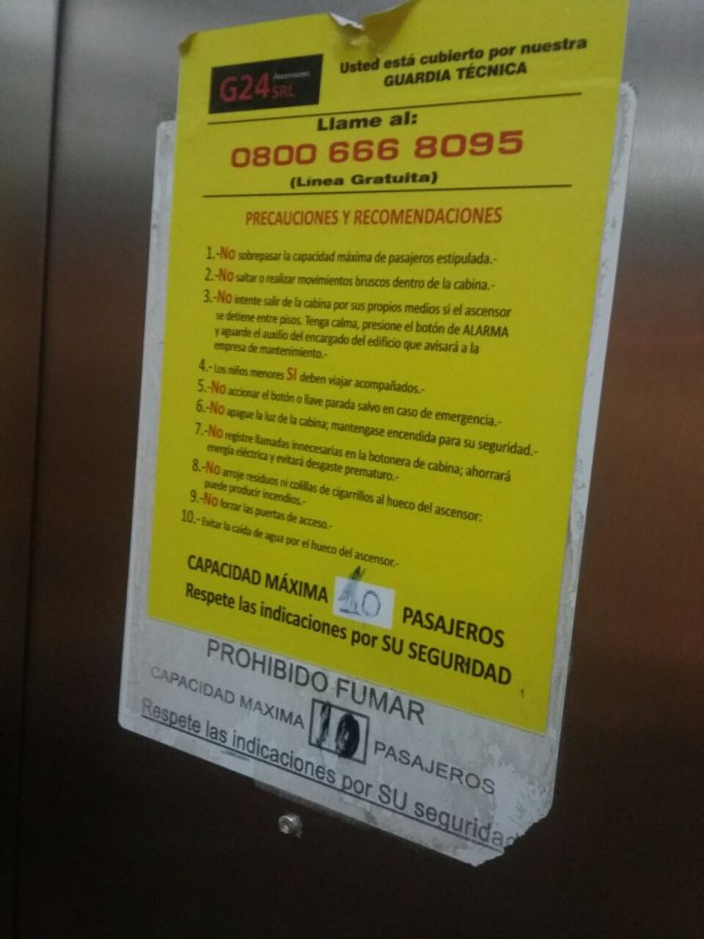
Partes
Coche: Conjunto formado por el bastidor, la cabina, plataforma y accesorios que se desliza sobre las guías principales.
Cabina:
  Cajón resistente a los impactos, ignífugo, luminoso, aireado, seguro y, según las normativas actualmente en vigor, adaptado al uso de personas con discapacidad.
  Suelo antideslizante y tiene puertas que impiden acceder al hueco por el que circula el elevador. Una fotocélula no permite que las puertas se cierren antes de tiempo.
  Se instalan siempre en las cabinas algún tipo de ventana abierta al hueco o un indicador de posición.
  Botón interior que permite al usuario ordenar al sistema en qué planta debe detenerse, y que debe estar a una altura adecuada para usuarios en silla de ruedas 1.20 y 1.50m (Discapacitados)
  Botones de control de parada de color rojo y de alarma de color amarillo, que deben contar con escritura en Braile. Además debe contar con instrucciones de operación en la que se indique: Nombre del fabricante y/o instalador e Instrucciones de maniobra y seguridad.

Slide 10
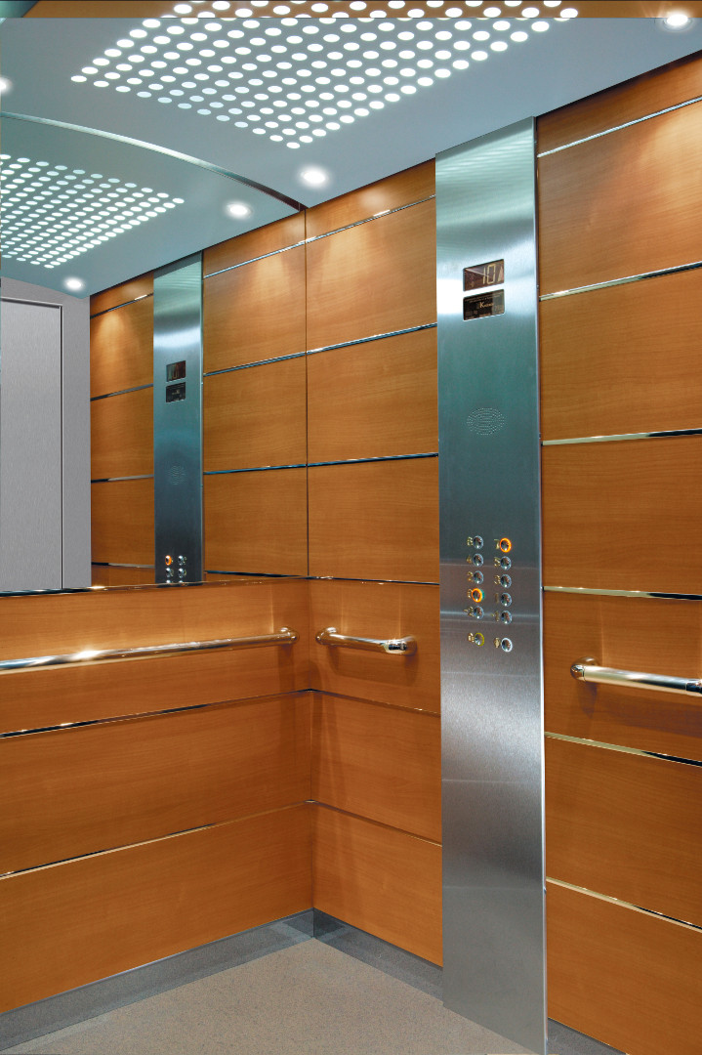
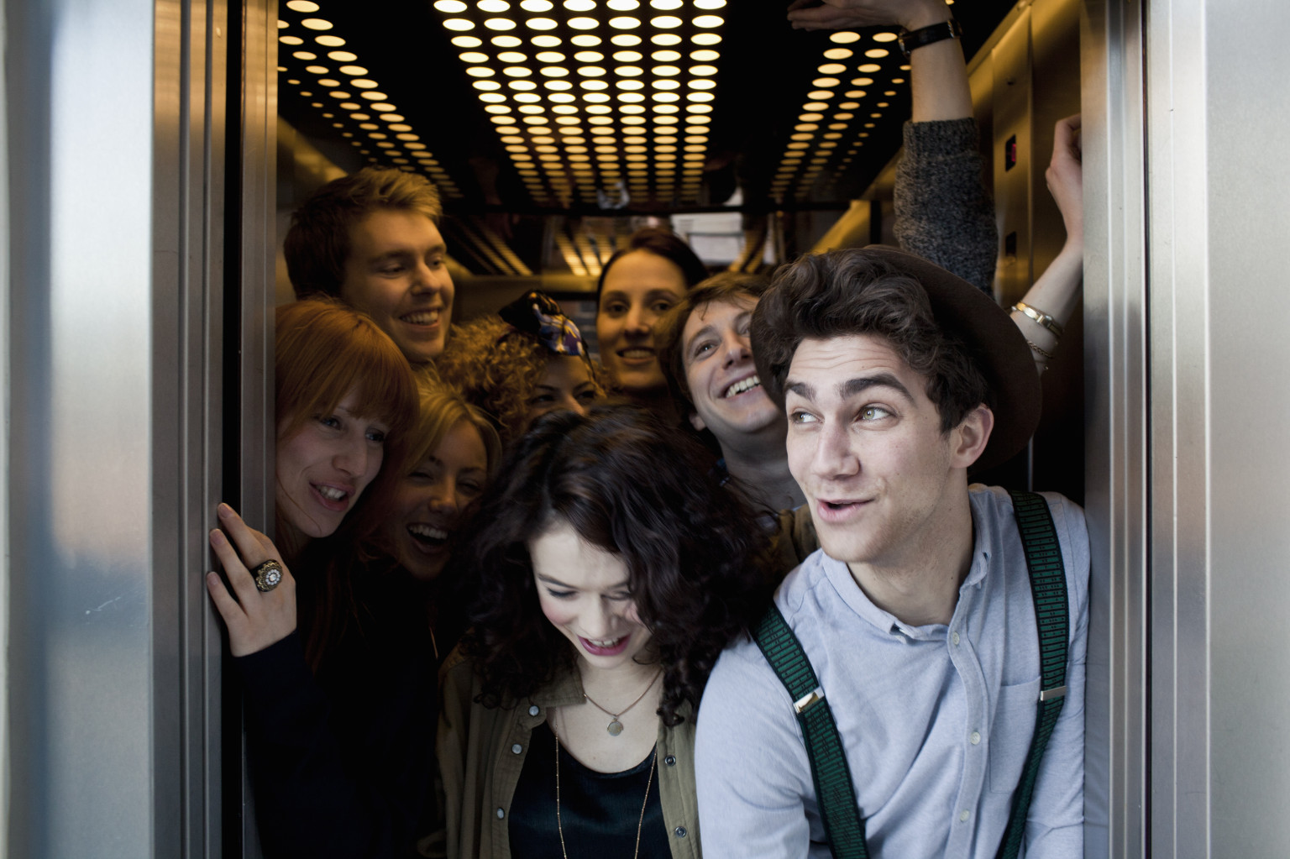
    Es habitual también la instalación en la cabina de un espejo interior para incrementar la sensación de amplitud.
    También debe contar con alarma acústica de emergencia autónoma con su respectiva batería en cabina.
    La iluminación de la cabina esta compuerta por una permanente, una con interruptor y una de emergencia, todas protegidas con un interruptor diferencial.
    Limitador de carga
    DIMESIONES MÍNIMAS: 1,10m de ancho por 1,30m de profundidad

Slide 11
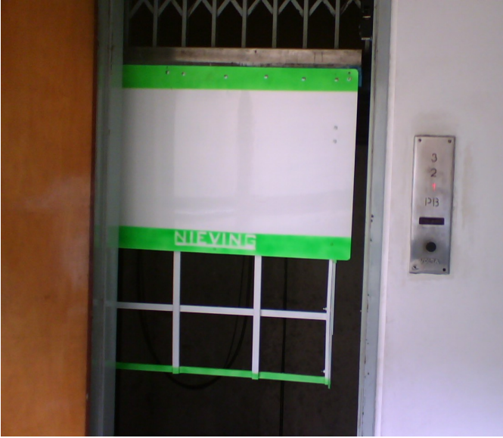
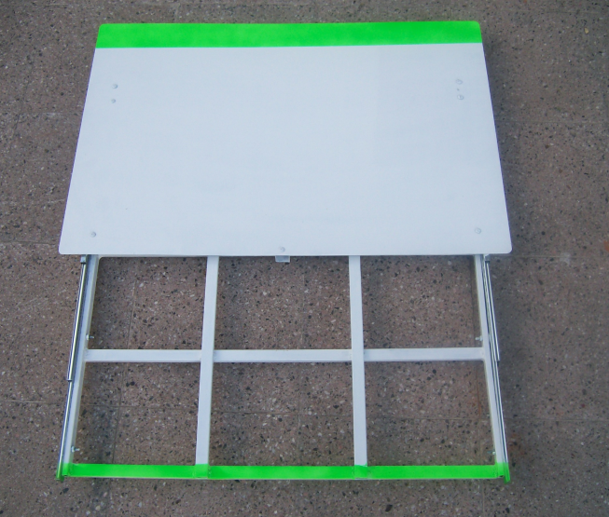
Faldón vertical
Es un bastidor metálico adosado al fondo de la cabina, que se despliega hacia abajo tapando el hueco que queda si el ascensor está parado más arriba del nivel de piso, evitando que las personas caigan al vacío

Slide 12
Sistema de Paracaídas: También ubicado en la cabina, es un elemento obligatorio en todo ascensor, que traba automáticamente el desplazamiento descendente de la cabina cuando esta comienza a descender a una velocidad mayor que la previamente establecida. Esto evita consecuencias fatales en caso de caída.
Instantáneo
Progresivo
Para velocidades superiores de cabina, las consecuencias que podrían padecer los usuarios con una detención brusca de ésta, por acción del paracaídas, serían severos daños. Es por ello que el frenado se produce en forma progresiva.
Para ascensores de baja velocidad nominal: no más de 60 m/min, y una vez accionado detiene la cabina en forma instantánea.

Slide 13
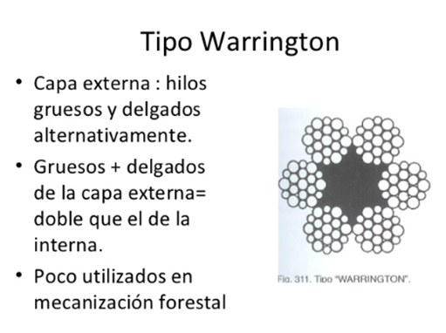
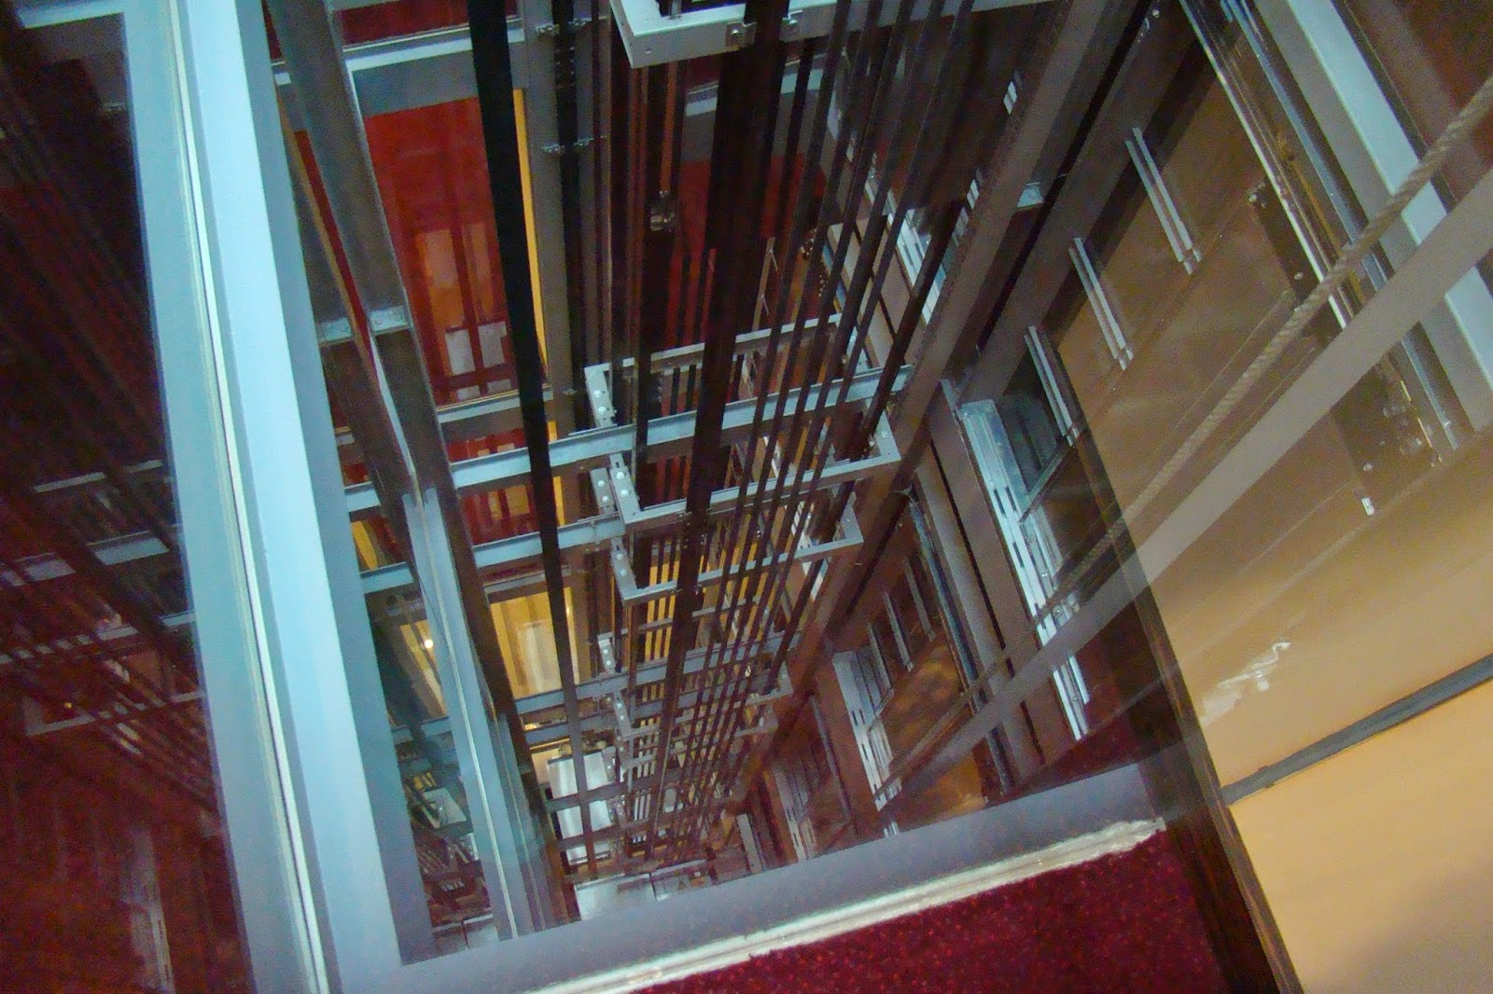
Partes
Bastidor: Es la estructura metálica que soporta a la cabina y a la que se fijan los elementos de suspensión. Puede ser parte integrante de las paredes de la cabina.
Cables de suspensión: Sostienen el coche y son imprescindibles para la tracción y movimiento del mismo, consisten en cables de acero. Estos son siempre de composición Warrington y su número y diámetro depende siempre de la carga que pretendemos transportar
Cable viajero: Cable eléctrico flexible colocado entre la cabina y un punto fijo, conectando los servicios eléctricos de la cabina con el cuarto de máquinas.
Contrapeso: Consiste en una masa igual a la mitad de la cabina más la mitad de la carga máxima autorizada. Fabricados en hierro u hormigón y de forma rectangular. Su presencia permite que el motor no deba verse obligado a mover el total de la carga de la cabina con el consiguiente ahorro de energía.

Slide 14
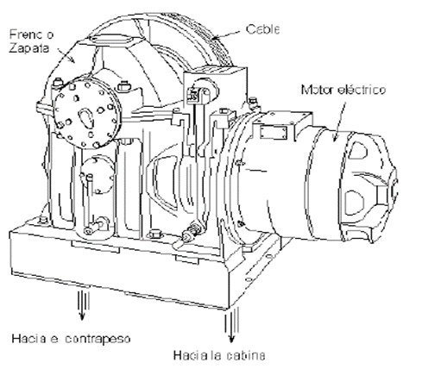

Partes
Guías: Componentes rígidos destinados a guiar la cabina y el contrapeso. Generalmente se encuentran constituidos por perfiles metálicos en forma de T que se encajan en el chasis que rodea la cabina. La fricción y el ruido se limitan con deslizaderas y rodaderas que amortiguan el paso del bastidor de la cabina sobre las guías.
Equipo motriz o máquina: El grupo tractor de un ascensor es el dispositivo mecánico que genera la energía necesaria para producir el movimiento y la parada del ascensor. Consta siempre de:
        Motor eléctrico.
        Eje helicoidal.
        Caja de reducción en combinación con el eje helicoidal.
        Freno a zapata que actúa sobre el eje del motor.
        Polea de tracción con ranuras en V.

Slide 15
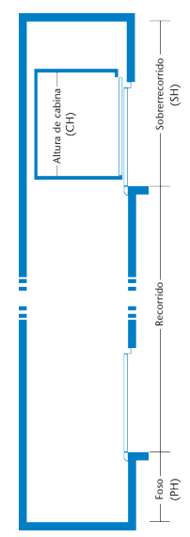
Partes
Caja: Recinto en el que se desplaza la cabina y contrapeso. También llamado hueco o pasadizo.
  Sobre recorrido: en la parte superior debe existir una distancia libre de 4,2m por lo menos de sobre recorrido.
  Bajo recorrido o pozo: el pozo debe tener por lo menos 1,4m de profundidad, siendo esta principalmente función de la velocidad del aparato. El área debe estar libre de fundaciones, debe tener una losa inferior apoyada sobre tierra firme, preferentemente. También se debe prever una escalera de acceso fija e incombustible de altura igual a la suma del bajo recorrido más 80cm. Se debe dejar espacio libre de seguridad de 50x60x100cm, pintado de color amarillo para que se refugie un operario en caso de puesta en funcionamiento del coche.

Slide 16
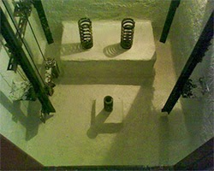
Materiales: Deben ser de superficie llena, material incombustible, resistente, y con ventilación suficiente.
Se debe realizar una limpieza general y periódica
Debe impedirse que los conductores eléctricos ajenos al funcionamiento pasen por dentro del hueco.
Debe contar con amortiguadores al final del recorrido

Slide 17
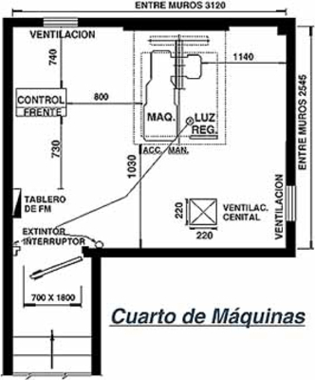
Partes
Sala de máquina: Cuarto donde se encuentra la maquina motriz, tableros y demás elementos, que comandan el funcionamiento del ascensor. Consta de los siguientes elementos fundamentales:
  Escalera: material incombustible y antideslizante, ésta tendrá 0,80 m de ancho o el mínimo permitido ediliciamente. Debe tener una pendiente máxima de 45º, con pasamanos a 0.90 m del peldaño. Con defensas laterales y rellano horizontal frente a la puerta.
  Puerta de Acceso: de material incombustible y apertura hacia afuera. Debe tener un cartel con la leyenda: “PELIGRO MÁQUINA DE ASCENSOR ACCESO PROHIBIDO A TODA PERSONA AJENA A LA EMPRESA”. Dimensiones mínimas de 70x200cm
  Ventilación: debe ser permanente, se debe asegurar 20 renovaciones horarias. La misma debe ser cruzada forzada o natural.
  Extintor reglamentario (clase B-C)
  Iluminación 200 lux más iluminación de emergencia.

Slide 18
  Gancho sobre cada máquina
  Tablero de Fuerza Motriz
  Tablero para Iluminación y Alarmas
  Toma a Tierra
  Instalaciones y Elementos Especiales
  Cartelería de Seguridad
  Limpieza General
  Debe asegurarse una presión acústica que no supere los valores máximos permitidos (Ordenanza Nº 8167/86 – Ruidos excesivos).
  Adecuada conservación (humedad, filtraciones, etc.)
  No se permiten instalaciones extrañas al ascensor.

Slide 19
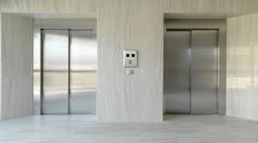
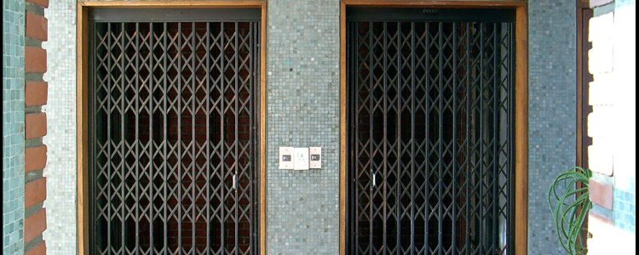
Partes
Puertas:
  Son dobles, una en palier y otra en ascensor.
  Prohibido el uso de puertas de abrir hacia palieres y tipo tijera
  En puertas manuales se deberá colocar una mirilla para ver si la cabina está en el piso.
  Prohibido el uso de cerraduras de cualquier tipo en las puertas exteriores, a excepción que comunique con un espacio propio.
  Dimensiones mínimas: De 0,80 x 2,00 m. para permitir el ingreso de personas con movilidad reducida

Slide 20
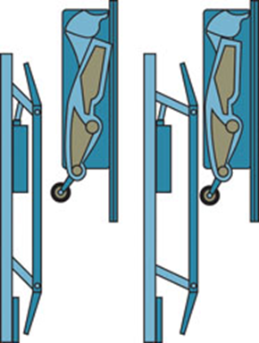
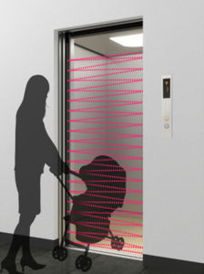

Patín retráctil: Todas las puertas, no importando el modelo, tienen un “fleje” o un brazo con una “ruedita” que al ser oprimido permite el destrabe. En la cabina hay un elemento normalmente llamado “patín” o “cama” que es el encargado de esa función. Evita la apertura de puertas cuando el ascensor no esta en el piso.
Mecanismos de seguridad en puertas automáticas: para evitar daños de golpes de una hoja contra las personas:
  El esfuerzo necesario para impedir el cierre de la puerta no debe superar 150 N.
  Sensor infrarrojo que reabra la puerta automáticamente cuando un pasajero sea golpeado o esté a punto de serlo. Puede ser de un haz o multihaz.

Slide 21
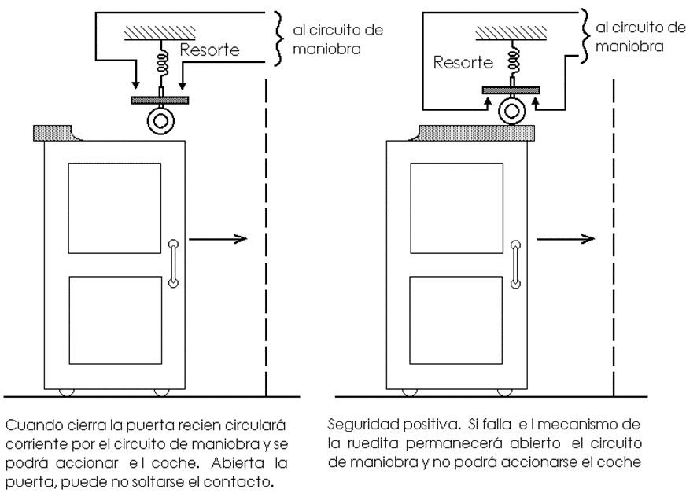
Mecanismos de seguridad en puertas exteriores: evitar la puesta en marcha de la cabina cuando la puerta exterior se encuentre abierta.

Slide 22
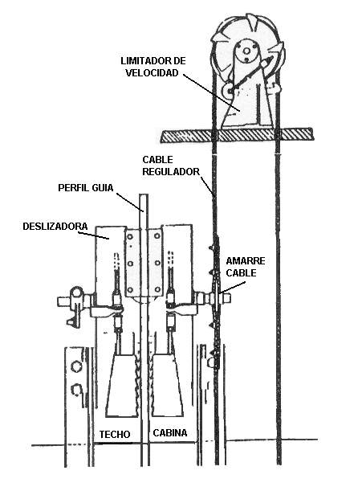
Partes
Limitador de Velocidad: Es un sistema formado por dos poleas, una situada en la parte superior del hueco del ascensor o en el cuarto de máquinas y otra instalada en el foso. Ambas se mueven solidariamente con la cabina mediante un cable conectado a ella. La polea instalada en la parte superior detecta cualquier tipo de sobrevelocidad de la cabina, bloquea el cable del limitador y hace que este tire del juego de palancas que completa el sistema de acuñamiento que está situado en el chasis de cabina. De este modo se logra que la velocidad no se dispare.

Slide 23
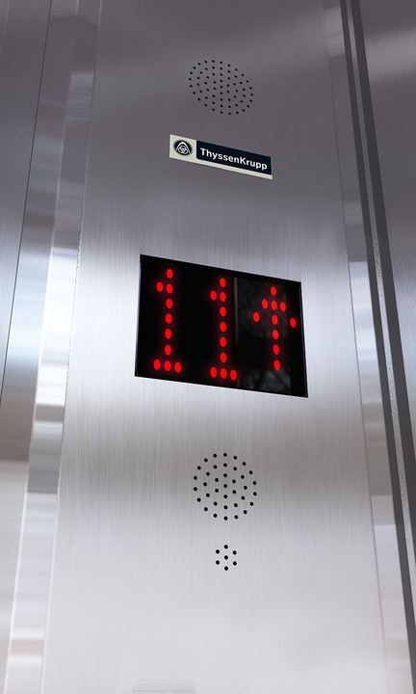
Partes
Dispositivos de señalización son complementos de los de maniobra, indican la posición del ascensor, si viene ocupado, si sube o baja, etc.
Toma a tierra: Todas las partes metálicas del ascensor (no sometidas a tensión eléctrica) emplazadas tanto en el cuarto de máquinas como en el pasadizo deberán estar conectadas a tierra.

Slide 24
ORDENANZA MUNICIPAL 10.950/05 y dec. 479/05
Obligaciones
Del propietario:
Incorporación al “Registro de medios de circulación mecánica estacionaria”
Estado de conservación
Servicio de Mantenimiento y asistencia Técnica
Libro de inspección.
Seguro de Responsabilidad Civil.
Tarjeta de datos en la cabina.

Slide 25
ORDENANZA MUNICIPAL 10.950/05 y dec. 479/05
Obligaciones
Del conservador:
Inscripto en el Registro de conservadores.
Tiene a su cargo el servicio de mantenimiento y asistencia técnica.
Representante técnico.
Límite de instalaciones a conservar.
Guardia técnica y de emergencia.
Garantizar la seguridad.
En caso de renuncia del conservador, deberá comunicarlo.

Slide 26
ORDENANZA MUNICIPAL 10.950/05 y dec. 479/05
Obligaciones
Del representante técnico del conservador:
Habilitación y matrícula.
Revisión técnica inicial de la instalación.
Libro de Inspección.
Máximo 150 máquinas por representante técnico.

Slide 27
Ley N°19587 “Ley de Higiene y seguridad”
Decreto 911/96
Trabajos en pozos de ascensores:
Art. 58 - Cubierta de piso.
Art. 59 - Red protectora o elemento de similares características.
Art. 60 - Si existiere un ascensor contiguo, separación eficaz.

Slide 28
Ley N°19587 “Ley de Higiene y seguridad”
Decreto 351/79
Ascensores y montacargas
Artículo 137
Cargas máximas admisibles.
Cerraduras electromecánicas.
Las puertas de cabina con contacto eléctrico.
Mecanismo de apertura manual.
Interruptores de límite de carrera.
Detención instantánea y trabado.
Detención instantánea desde el interior.
Conductores eléctricos ajenos al funcionamiento.
Medios de intercomunicación.
Sala de máquinas.

Slide 29
MANTENIMIENTO
Comprende los trabajos destinados a mantener las máquinas operativas y con las condiciones de seguridad necesarias, que deben ser realizados por técnicos con capacitación adecuada.
Reparación de averías o piezas desgastadas.
Realizar las modificaciones que se estipulen en leyes y ordenanzas.
Puede ser
Mensual
Trimestral
Semestral
Anual

Slide 30
MANTENIMIENTO
MENSUAL
TRIMESTRAL
Alarma
Parada
Arranque
Nivelación
Apertura y cierre de puertas de la cabina
Componentes de la cabina
Señalización de las puertas de pisos
Freno
Se limpia el foso, la pisadera de puertas y el cuarto de máquinas
Se controla el nivel de aceite de motores y máquina.

Slide 31
MANTENIMIENTO
SEMESTRAL
ANUAL
Se controla el operador
Luz de emergencia
El estado de patinaje y tensión de cables
Se limpian y revisan las puertas de cabina, cuadros y protecciones
Se revisa el estado de:
Amarres de cabina
Amarres de contrapeso
Paracaídas
Cables y su nivel de tensión
Polea

Slide 32
Uso correcto de los ascensores
No usarlos en caso de incendio o inundación.
Respetar la capacidad máxima.
Antes de ingresar, asegurarse que el ascensor esté al nivel del piso.
No saltar ni hacer movimientos bruscos dentro de la cabina.
No intentar salir de la cabina si se detiene entre pisos, pulsar la alarma y aguardar.
No detenerse en el umbral de la cabina.
Los niños no deben viajar solos y se los debe alejar de las puertas.
No forzar las puertas.
No rescatar a las personas atrapadas, sino llamar a la empresa conservadora para su auxilio.

Slide 33
Principales accidentes
La caída del pasajero al abrir la puerta del pasillo y no encontrar el coche, por falta de cerradura.
Por arrancar el ascensor con las puertas abiertas también por falta del sistema de cerradura.
Por quedar atrapados entre la puerta de pasillo y la de coche por haber una distancia mayor de la reglamentaria entre ambas puertas.
Por no tener los correspondientes “guardapiés” en los ascensores con puertas telescópicas o tipo tijera.
Por resbalamiento de los cables de tracción sobre la polea
Por golpear en los extremos al fallar los límites de seguridad, y no tener los paragolpes en condiciones reglamentarias.
Por salirse de su lugar el contrapeso o uno de sus lingotes al no estar debidamente sujetos
Por una mala maniobra de rescate, que termina atrapando al pasajero en su intento de salir, o su caída al vacío.
Por no actuar el paracaídas durante una caída de la cabina
Por electrocución o golpes en la sala de máquinas, como consecuencia de no tener los espacios necesarios para un normal desplazamiento del personal o a la existencia de objetos extraños en la sala de máquinas.
Por falla del freno mecánico en la máquina.
Por fallas humanas, tanto de la empresa de mantenimiento como de los pasajeros, por falta de capacitación.

Slide 34
Montacargas

Slide 35
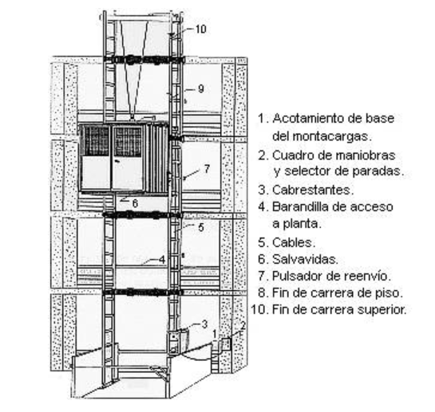
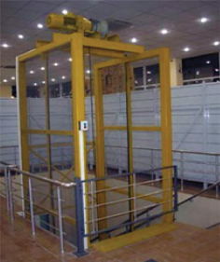
Definición:
Los montacargas son ascensores que por la construcción de su cabina y lugar de emplazamiento están destinados principalmente al transporte de bultos o mercancías, pero en los que también con el agregado de elementos de seguridad se pueden transportar personas.

Slide 36
Requisitos de montacargas para uso exclusivo de materiales
No se exige techo ni puertas en la cabina.
Defensa metálica en el perímetro en caso de ser necesario.
Llamadas solo desde el exterior del coche.
Velocidad <= 15m/s.
Puede no tener contrapeso.
Marchar del coche solo con pulsador comprimido y señal luminosa.
Inclinación de guías <= 15º.

Slide 37
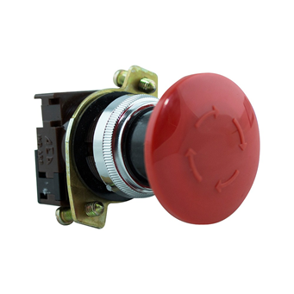
Medidas de Seguridad
Características estructurales:
La base a apoyo del montacargas debe estar dispuesta sobre el suelo, con dimensiones y resistencia adecuada para evitar asentamientos.
Las guías que dirigen el deslizamiento del montacargas deben asegurar la estabilidad horizontal y vertical de la plataforma, y estar calculadas para soportar los esfuerzos de los sistemas de frenados.
Mecanismo de elevación:
Los elementos móviles del equipo motriz deben encontrarse debidamente protegidos.
Los cables de suspensión deberán estar diseñados con un factor de seguridad no menor a cinco, deberán estar libres de nudos, torceduras y otros defectos.
Los limitadores de velocidad detienen automáticamente la plataforma del montacargas, cuando la velocidad de descenso de ésta, sobrepasa ciertos límites.
  Se deben instalar interruptores eléctricos tipo golpe de puño (para frenar el coche)

Slide 38
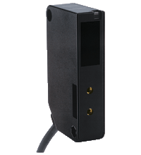

Medidas de Seguridad
Finales de carrera en la parte superior e inferior del recorrido, con limitador adicional en la parte superior que corta la corriente si se supera el fin de carrera.
Plataforma de elevación:
La misma debe estar protegida en su techo y paredes laterales, de modo que no puedan sobresalir los materiales transportados y no exista riesgo de caída de materiales al y desde el exterior.
Los materiales utilizados en la construcción de esta cabina deben tener suficiente resistencia mecánica.
Las puertas de la plataforma deben tener dispositivos que no permitan el funcionamiento si esta no se encuentra correctamente cerrada, deben tener una correcta iluminación y carteleria que indique la carga máxima admisible.
Contener dispositivos de paracaídas en la parte superior y sistema de salvavidas en la parte inferior
Sensor óptico de barrera por reflexión para la
detección y seguimiento de objetos
durante la manipulación de materiales.

Slide 39
Recomendaciones de Uso
No utilización del mismo para desplazamientos de personas.
No circular por su base.
No asomarse por los huecos de carga y descarga.
Mantener limpia de restos de materiales la plataforma y las plantas de carga y descarga.
No sobrecargar la plataforma.
Distribuir la carga dentro de la plataforma, sin que sobresalga.
Mantener en buen estado la puesta a tierra y disponer de interruptor diferencial que controle el circuito.
Instruir al personal sobre su utilización y sus riesgos.
En caso de avería, desconectar la instalación y avisar al personal de reparaciones.
Empleo de prendas de protección personal.

Slide 40
Principales Accidentes
Riesgos directos
Desplome de la estructura o de la plataforma de elevación por :
      Por mal asentamiento de la estructura o deficiente anclaje a la obra.
      Falta de finales de carrera en los extremos del recorrido.
      Desgaste de los elementos de frenado o mala regulación.
      Cables en malas condiciones.
Caídas de altura en la fase de montaje/desmontaje o por caídas por los huecos de carga y descarga o desde la plataforma
Atrapamientos contra elementos estructurales del propio montacargas o por la propia plataforma.
Riesgos eléctricos por contactos eléctricos directos o indirectos.
Riesgos indirectos
Caída de objetos
Caídas a nivel en las operaciones de carga y descarga de la plataforma.
Sobreesfuerzos

Slide 41
MUCHAS GRACIAS!!

